Slide 1

Социальная наркология:
достижения, проблемы и перспективы развития
Т.В. Клименко
ННЦ наркологии
филиал «НМИЦПН
им. В.П. Сербского»
Минздрава России
24 мая 2018 года
г. Тюмень

Slide 2
Социальная наркология (социальные аспекты наркологии)
ПАВ являются продуктами
деятельности социума
связаны с работой многих
государственных,
негосударственных и
криминальных структур
(производство, продажа,
реклама, распространение)
Значение доходов от
продажи ПАВ (табак,
алкоголь, лекарства) в
бюджете страны
Использование в медицине
Социальные последствия:
Преступность:72,2% убийств
Нетрудоспособность
Продолжительность жизни. Смертность
67,7% смертей от цирроза печени
60% смертей от панкреатита
62,1% смертей от самоубийства
23,3% смертей от ССС (Немцов А.В.)
Разрушенные семьи. Снижение рождаемости
Детская безнадзорность
Снижение военного потенциала
Травмы и аварии
Фактор риска НИЗ
Финансовые потери от повышенной нагрузки на силовые, медицинские и социальные службы

Slide 3
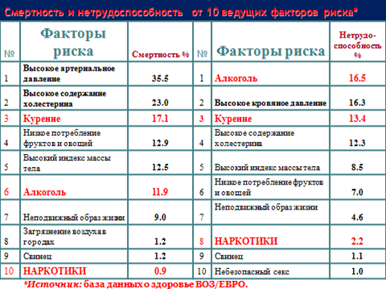

Slide 4
Три этапа понимания патогенетической сущности наркологических расстройств и связанной с этим стратегии их профилактики
С 1975 г. была организована наркологическая служба, введена специальность «наркология-психиатрия» и научная специальность «наркология».
С тех пор постепенно формируется научное понимание патогенеза наркологических расстройств, что влияет на особенности национальной политики и на организация наркологической помощи и меры по снижению масштабов немедицинского потребления ПАВ.

Slide 5

1 этап: Социальная модель болезней зависимости (до 1990 ГГ): употребление ПАВ-форма социального поведения, поэтому профилактика основывается на запретительно-ограничительных и репрессивных мерах.
РЕПРЕССИВНАЯ модель алкогольной политики
1) ограничения доступности алкоголя
2) опьянение – как отягчающее вину обстоятельство
3) ) развитие всех форм ПЛ (ЛТП, ст. 62 УК РСФСР)
4) направление в ЛТП по факту наличия алкоголизма
Симптоматический принцип терапии
1) лечение острых состояний (опьянение, АС, психоз)
2) условнорефлекторые методы профилактики рецидивов

Slide 6

2 этап: БИОЛОГИЧЕСКАЯ модель
(1990-2000 ГГ): потребитель ПАВ – больной человек, надо лечить, а не наказывать
ЛИБЕРАЛЬНАЯ модель политики (реформы)
1.Закрыты ЛТП (1991) и отменено ПЛ (2003 гг)
2.Опьянение исключено из отягчающих вину обстоятельств
3.Отменены (существенно ограничены) меры ограничения
доступности ПАВ (место и время продаж, повышение акцизов и цен)
4.1991 г. легализован для собственного употребления 1 г героина
1. Организация терапии резидуальных
психических расстройств
2. Развитие патогенетических методов терапии:
блокаторы опиоидных рецепторов, АД
3. Широкое применение психотерапии

Slide 7
3 этап: БИО-ПСИХО-СОЦИАЛЬНАЯ МОДЕЛЬ
болезней зависимости (с 2000 ГГ)
ГЕНЕТИЧЕСКИЕ
ФАКТОРЫ
ВНЕШНИЕ
ФАКТОРЫ
РЕСТРИКТИВНАЯ модель:
Сбалансированное применение
репрессивных, ограничительных и запретительных меры в сочетании с доступной медицинской и социальной помощью:
1. Ограничение доступности ПАВ (время и место продажи, рост акцизов)
2. Опьянение как отягчающее вину обстоятельство
3. Увеличение наказания за незаконный оборот
4. Ограничения на профессии и виды деятельности
ПСИХОЛОГИЧЕСКИЕ
ФАКТОРЫ
ДУХОВНОСТЬ
БОЛЕЗНЬ
5. Развитие 3 форм профилактики:
Первичная (универсальная):
предотвращение потребления ПАВ
Вторичная (селективная):
предотвращение наркологи. расстройств
Третичная (индикативная) –
лечение и реабилитация

Slide 8
КОМПЛЕКСНЫЙ ЛЕЧЕБНО-РЕАБИЛИТАЦИОННЫЙ ПРОЦЕСС
Медицинские организации
Немедицинские организации и конфессии
3. СОЦИАЛЬНАЯ РЕАБИЛИТАЦИЯ и РЕСОЦИАЛИЗАЦИЯ: социально-психологические и образовательно-воспитательные программы
2. МЕДИЦИНСКАЯ РЕАБИЛИТАЦИЯ: психотерапевтические и социально-психологические программы
1. Лечение острых и резидуальных расстройств

Slide 9
Алкоголь: динамика заболеваемости в 2009-2016 гг в РФ
2009 г
18 л
2017
13,5 л
- 28,4%
- 42,2%
- 74,8%
- 54,7%

Slide 10
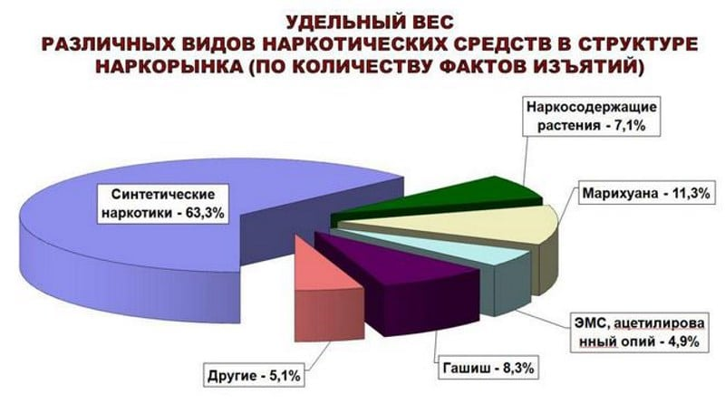
Структура ПАВ
1. Эффективная система раннего выявления
2. Просчеты проф. работы: не используются детско-молодежные информационно—коммуникационные каналы

Slide 11
Современный этап: Комплексный подход к профилактике потребления ПАВ на основе
био-психо-социо-духовной модели и
концепции ВОЗ по ЗОЖ
Здоровье человека зависит:
45-55% - Образ жизни
человека
17-20% - Среда обитания
8-10% - Генетика
8-10% - Состояние
здравоохранения

Slide 12
Структура единой профилактической среды
Силовые ведомства
Безопасность среды обитания
МЗ РФ: Здравоохранные сектора
министерств и ведомств
Миноб, Минкульт,
Минспорт,
СМИ, ТВ, радио
Мотивация и формирование навыков ЗОЖ, навыки альтернативного досуга, развитие культуры и массового спорта
СЕЛЬСКОЕ ХОЗЯЙСТВО
Безопасные и полезные продукты питания
ПРИРОДНЫЕ РЕСУРСЫ, ПРОМЫШЛЕННОСТЬ
ЧИСТАЯ ВОДА,
ПОЧВА, ВОЗДУХ, ОТСУТСТВИЕ РАДИАЦИИ
РЕГИОНАЛЬНОЕ РАЗВИТИЕ
НОВЫЕ ПОДХОДЫ К ГРАДОСТРОЕНИЮ, ПЛАНИРОВАНИЮ КОММУНИКАЦИЙ
ТРУД
ЗДОРОВЫЕ ПРОИЗВОДСТВЕННЫЕ УСЛОВИЯ, БЕЗОПАСНОЕ РАБОЧЕЕ МЕСТО
ЭКОНОМИКА, ФИНАНСЫ, ЗАКОНОДАТЕЛЬСТВО
Финансовая и законодательная поддержка приоритетов

Slide 13


Перспективы улучшения наркоситуации
Н
1. Новые методы медикаментозной терапии
2. Широкое внедрение технологий психотерапии
3. Развитие программ медицинской реабилитации
ПМСП
Скрининг и мотивационное консультирование в первичном звене здравоохранения
С
Организация деятельности по СР
Ресоциализация: социальный лиф и татарский опыт
3. Преодоление стигматизация и дискриминации
Обучающе-профилактические программы в организованных коллективах (учебники)

Slide 14
Перспективные успехи
по снижению уровня потребления ПАВ связаны с организационными в социальной сфере

Slide 15
Благодарю за внимание

